Slide 1
Μετάβαση στο Cloud με Microsoft Azure

Slide 2
Team 7
ΖΩΗΣ ΑΛΕΞΑΝΔΡΙΔΗΣ
ΦΩΤΙΟΣ ΜΠΑΖΩΡΑΣ
ΚΩΝΣΤΑΝΤΙΝΟΣ ΘΩΜΟΣ
ΒΑΣΙΛΕΙΟΣ ΑΠΟΣΤΟΛΟΣ ΛΑΟΥΜΗΣ
ΝΕΦΕΛΗ ΡΟΤΣΙΟΥ

Slide 3
Σκοποί και στόχοι του έργου
Βελτιωμένη Ασφάλεια και Συμμόρφωση
Αυξημένη Απόδοση και Διαθεσιμότητα
Εφαρμογή Πολιτικών Ασφάλειας
Ευελιξία και Κλιμάκωση (Scalability)
Ανταγωνιστικότητα και Βιωσιμότητα
Μείωση Κόστους
Αποτελεσματική Διαχείριση και Υποστήριξη

Slide 4
Υπηρεσίες Azure
Azure Entra ID
Azure App Service
Azure SQL Database
Azure Blob Storage
Azure Functions
Azure Virtual Network

Slide 5
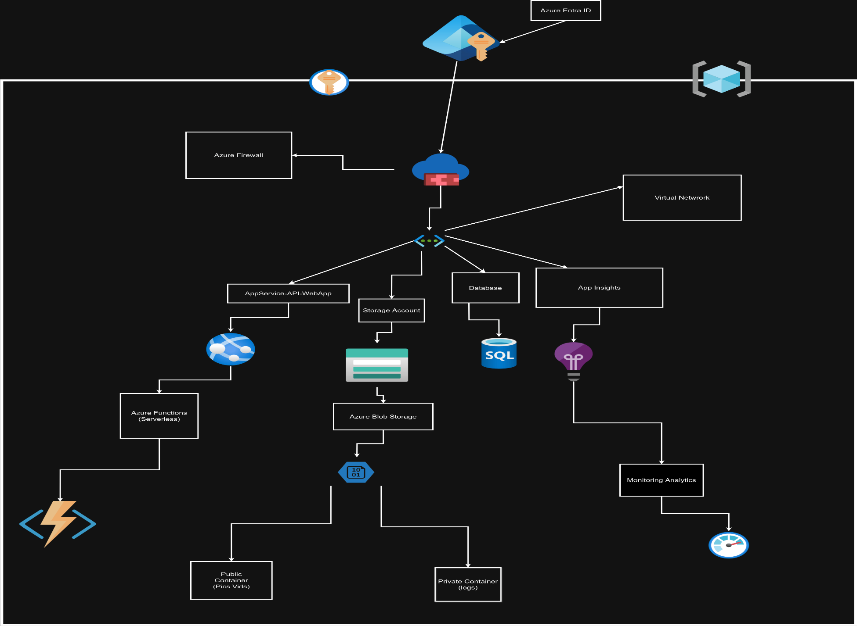
Σχεδιάγραμμα

Slide 6
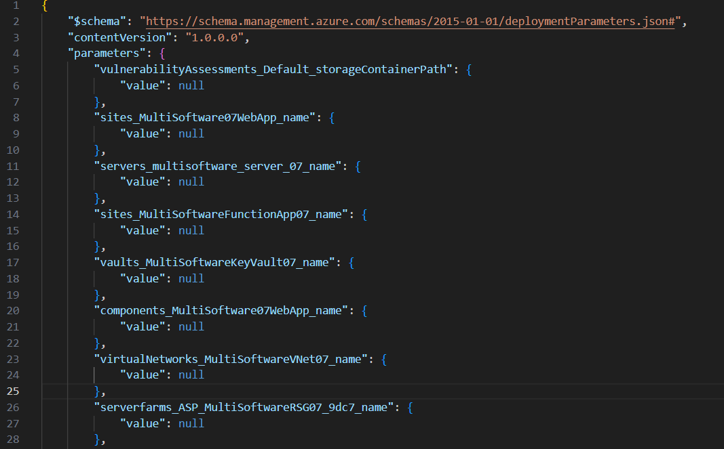
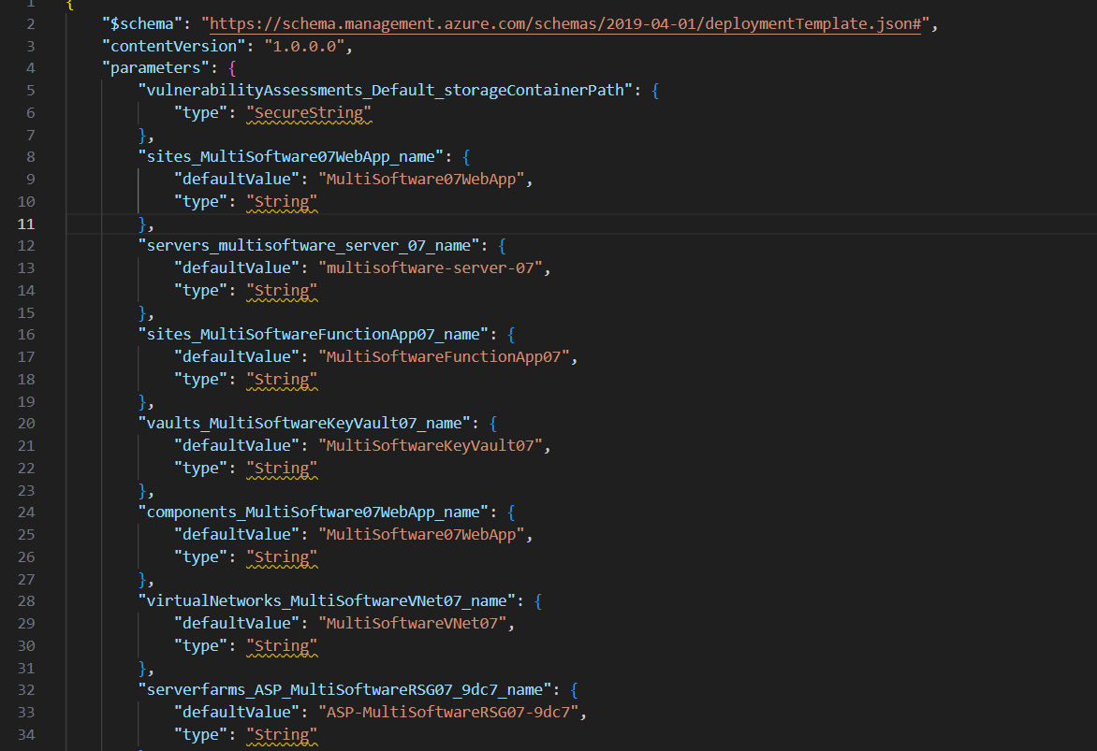
Scripts

Slide 7
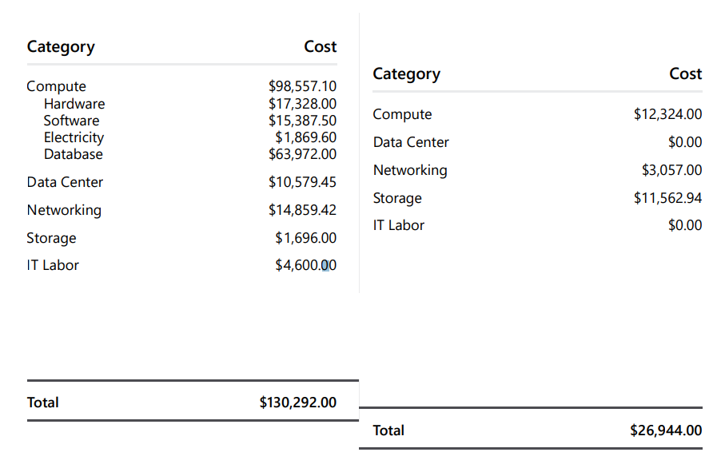
Azure vs On-Premises

Slide 8
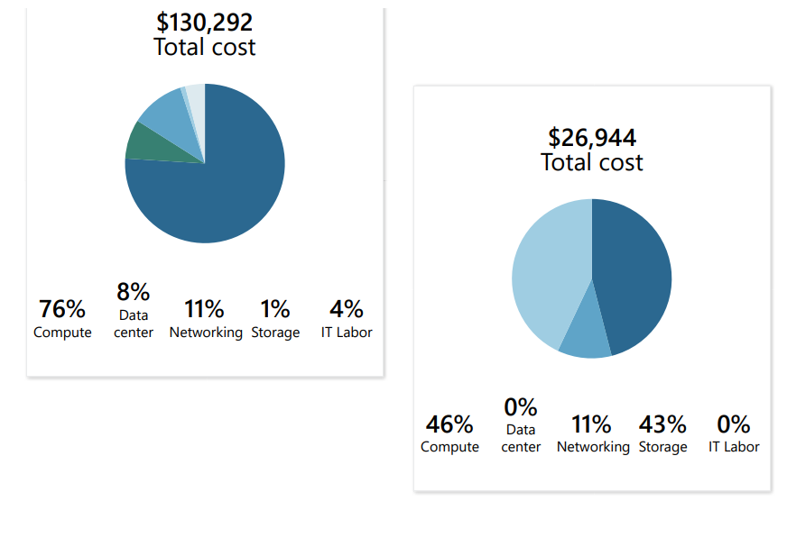
Azure vs On-Premises

Slide 9
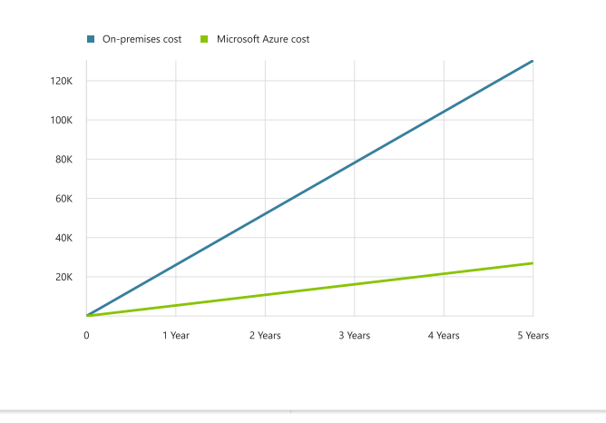
Azure vs On-Premises

Slide 10
Οφέλη
Συνεργασία
Ομαδικότητα
Επικοινωνία
Azure

Slide 11
Q&A

